Slide 1
תכנון עתיד פיננסי לעובד
כמעסיקים האחראים על ההווה הפיננסי של העובדים אתם מכירים את הצורך והחשיבות של התכנון העתידי הפיננסי
אנו מציעים תכנון פיננסי אישי עתידי לכל עובד באמצעות בדיקת הנתונים הקיימים והמלצות אישיות לשמירה על רמת החיים ואיכות החיים.

Slide 2
שמירה על רמת החיים
כדי לשמור על רמת החיים בגיל הפרישה יש לדאוג שסכום ההכנסות החודשיות הכולל יהיה דומה לסכום ההכנסות היום.
מקורות הכנסה בגיל פרישה:
קצבת ביטוח לאומי
פנסיה חודשית
חסכונות

Slide 3
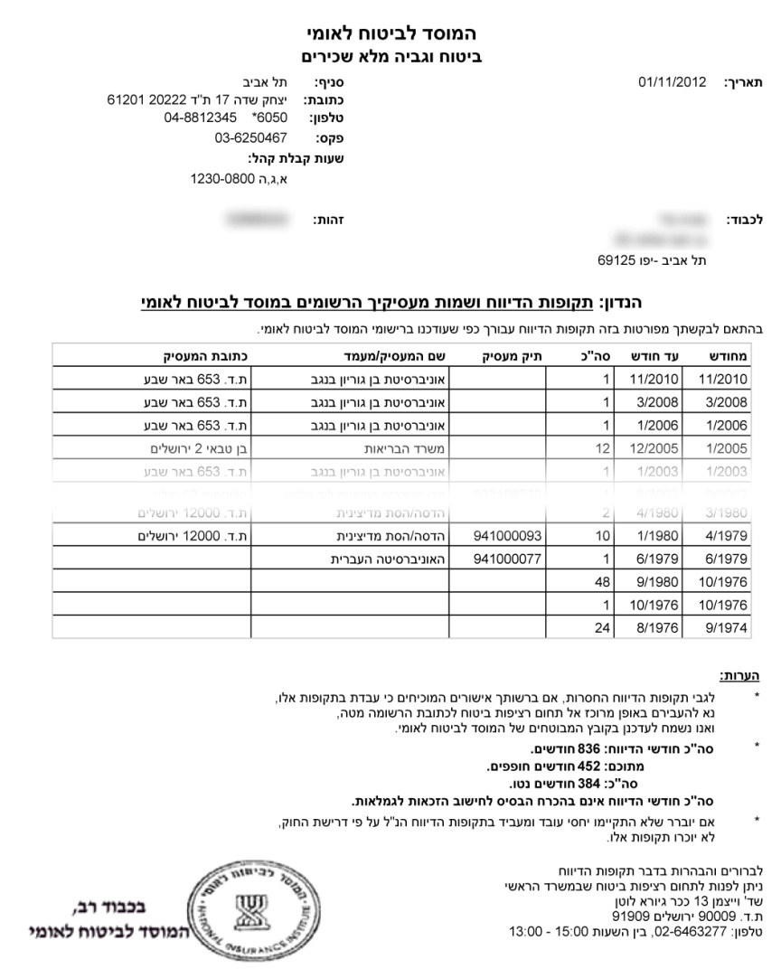
שמירה על רמת החיים
קצבת ביטוח לאומי:
בדיקת רצף מעסיקים על מנת לקבל את הקצבה המקסימלית לעובד בעת פרישה – 35 שנות

Slide 4
שמירה על רמת החיים
פנסיה חודשית - קרן הפנסיה/ביטוח מנהלים/קופת גמל:
בדיקת גובה הפנסיה העתידית לעומת רמת ההכנסה היום
בדיקת מרכיבי ביטוח מיותרים או כפולים ע"ח החיסכון העתידי
בדיקת שיעורי התשואה של הקופות

Slide 5
שמירה על רמת החיים

Slide 6
שמירה על רמת החיים
חסכונות:
קרן השתלמות – בדיקת דמי ניהול ושיעורי תשואה
חסכון חודשי - הצעות לחסכון חודשי בסכומים נמוכים ובמכשירים פיננסיים המאפשרים גמישות באופן ההשקעה המגדילים באופן ניכר את הקצבה העתידית

Slide 7
שמירה על רמת החיים

Slide 8
שמירה על איכות החיים
ביטוח בריאות , סיעוד וחיים:
בדיקת כפילות ביטוחים
ניהול סיכונים – רכישה נכונה של מרכיבי הבטוח
בדיקת זכאות בקופת חולים של בטוח סיעודי
רכישה מושכלת של ביטוח סיעודי שייתן סכום נדרש לתקופה ארוכה בשילוב הבטוח בקופ"ח

Slide 9
לסיכום....
מבצעים סדר בכל תכניות החיסכון והביטוח של העובד
לאחר ביצוע הסדר בודקים את התאמת התוכניות לצרכים האישיים שלו
בדיקת אפשרות להוזלת עלויות בשימת לב לאיכות ניהול ההשקעות
העובדים מתחילים באופן מידי לחסוך כספים באופן עצמאי
מתן יעוץ מקצועי פעם בשנה

Slide 10
לפרטים נוספים ופגישת ייעוץ:
גדעון שפירא
4934486 054
gideon@shapiratax.co.il
בקרו אותנו באתר:
www.shapiratax.co.il

